Slide 1

Mortalidad por todas las causas, mortalidad cardiovascular y eventos adversos mayores cardiovasculares entre triple terapia en dispositivo único frente a doble terapia broncodilatadora: revisión sistemática y metaanálisis.
Gema Ramírez Rodríguez¹, Ayoub Hammadi Ahmed¹, Lucía Álvarez Muro¹, Clara Hoyas Sánchez¹, Dámaris Romeral Navarro¹, Alejandro Romero Linares¹, Cristian Rodríguez Rivas¹, Antonio Menéndez Lobo¹, Bernardino Alcázar Navarrete^{1,2}, Pedro J. Romero Palacios².
1 Servicio de Neumología, Hospital Universitario Virgen de las Nieves, Granada.
2 Departamento de Medicina, Universidad de Granada, Granada

Slide 2
INTRODUCCIÓN
LAMA
LABA
CI
Dos ensayos clínicos de triple terapia en EPOC en dispositivo único (SITT) han demostrado reducciones de mortalidad en comparación con terapias LABA/LAMA.
¿Puede la SITT disminuir la mortalidad GLOBAL o la mortalidad de CAUSA CARDIOVASCULAR en pacientes con EPOC?

Slide 3
MATERIALES Y MÉTODO
REVISIÓN SISTEMÁTICA
REVISIÓN DE DATOS
Estudios revisados por dos investigadores independientes.
Búsqueda de todos los estudios realizados en pacientes adultos con EPOC en los que se comparara SITT vs LABA/LAMA con al menos 1 semana de seguimiento que incluyeran datos sobre mortalidad.
Consulta de datos en: PubMed, SCIELO, SCOPUS y EMBASE, Clinical Trials y EudraCT.
Se encontraron 568 estudios en las bases de datos y registros consultados, de los que se incluyeron finalmente 7 estudios de comparación de SITT vs LABA/LAMA.
ANÁLISIS DE DATOS
Realizado con Jamovi.
Mediante combinación de datos dicotómicos usando la OR (odds ratio) de Mantel-Jaenszel, con intervalos de confianza al 95%, usando un modelo de efectos aleatorios.

Slide 4
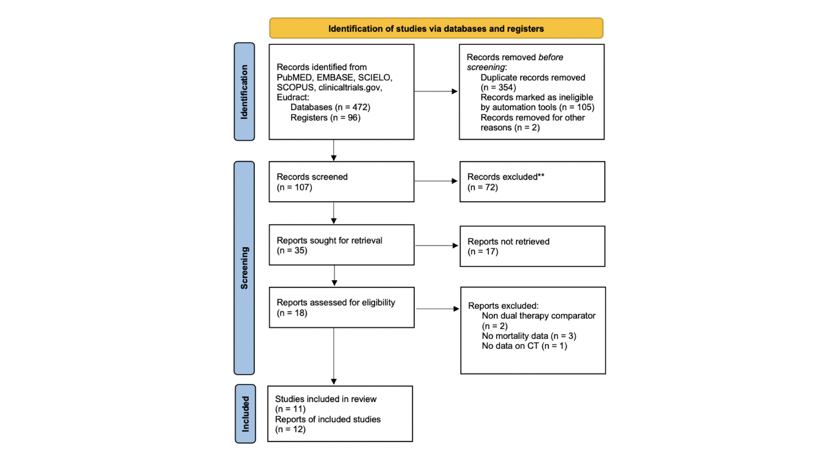
MATERIALES Y MÉTODO

Slide 5
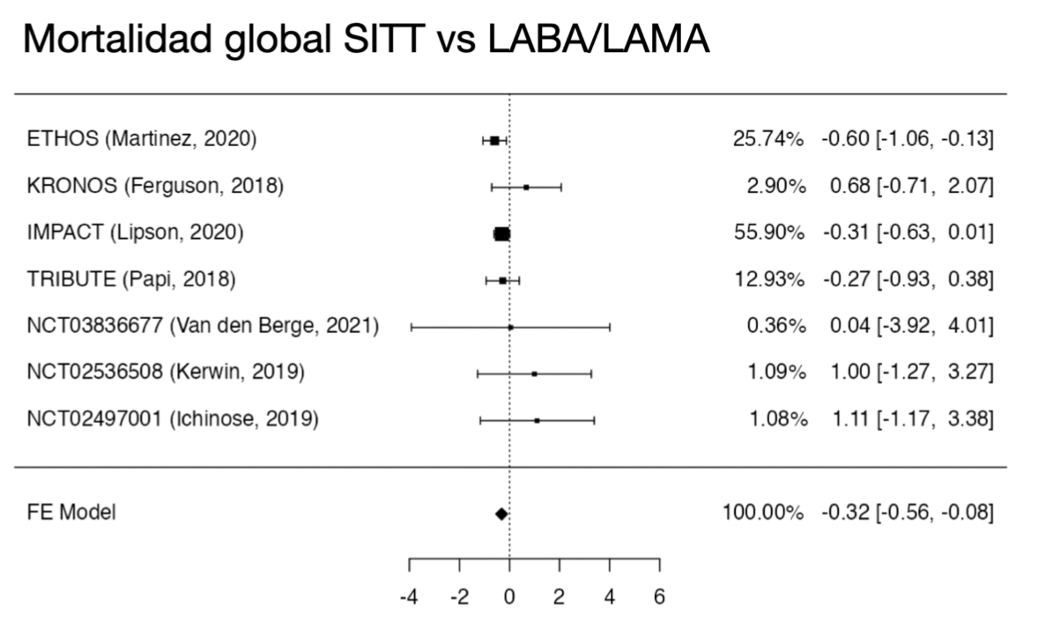

RESULTADOS

Slide 6
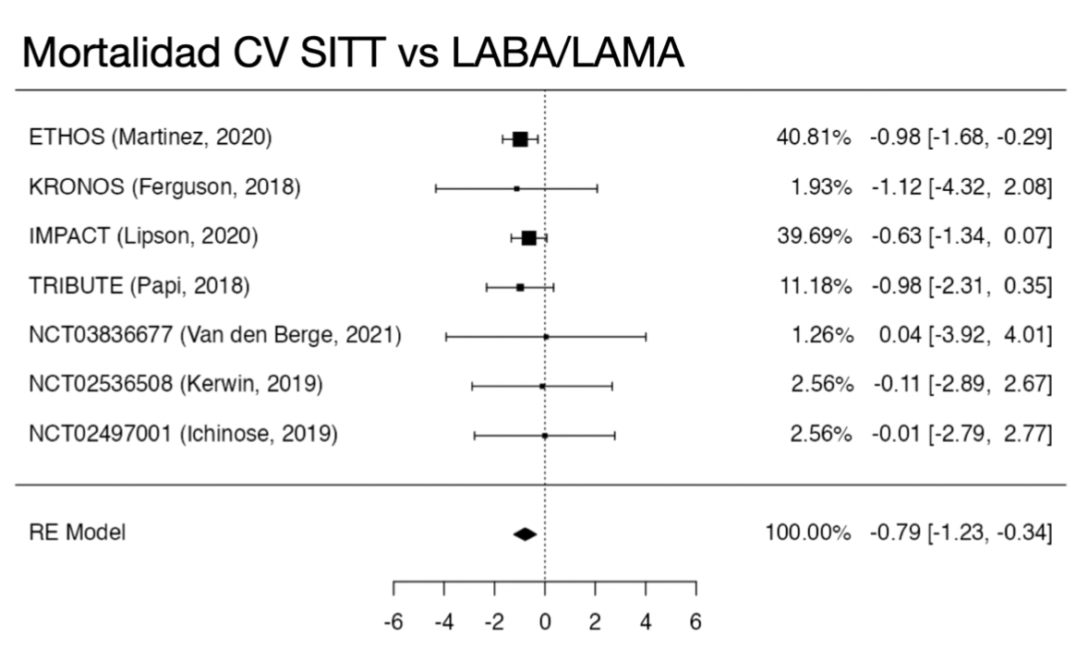

RESULTADOS

Slide 7
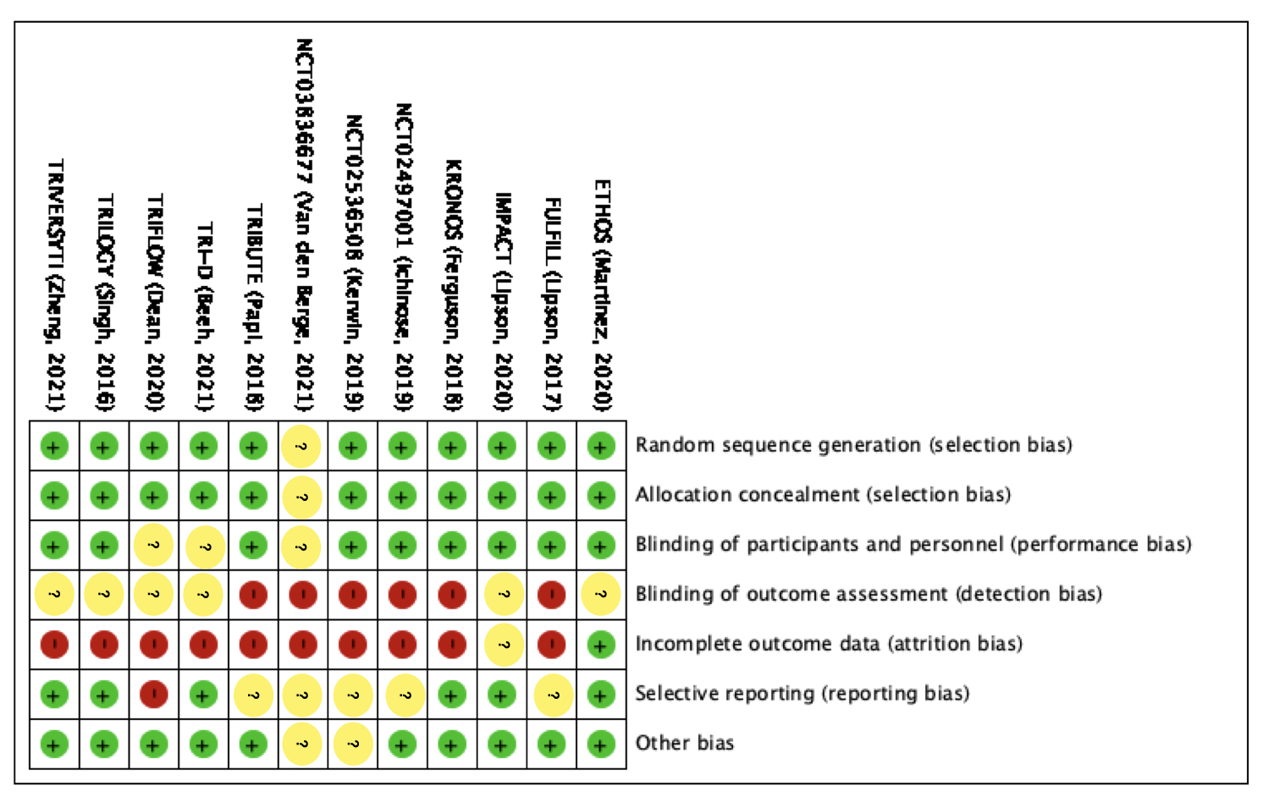
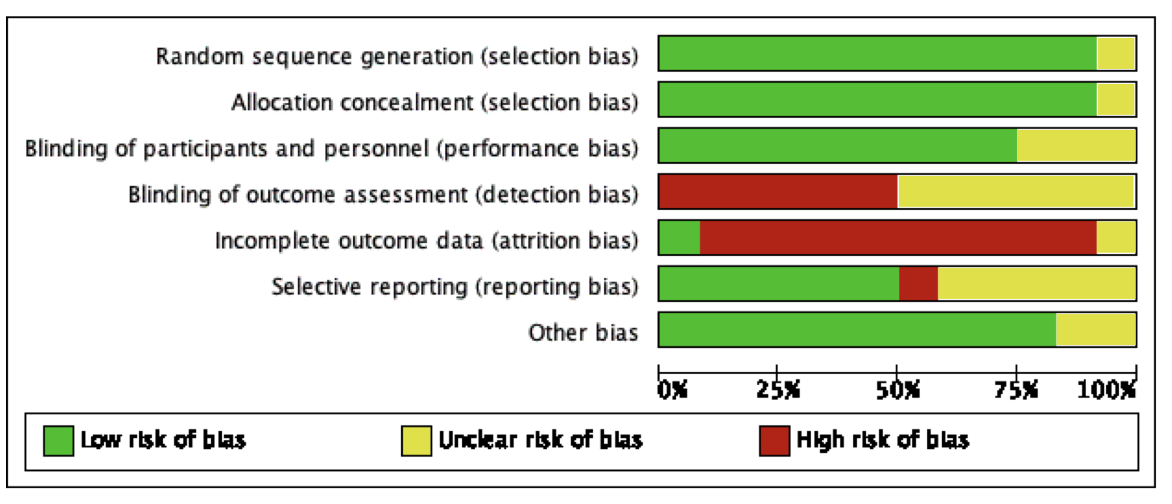
CONTENIDOS ADICIONALES: DEBILIDADES DE LOS ESTUDIOS

Slide 8
CONCLUSIONES
En EPOC, la triple terapia en dispositivo único se asocia a un menor riesgo de mortalidad por todas las causas y mortalidad por causa cardiovascular en comparación con la doble terapia LAMA/LABA.
Baja heterogeneicidad.
Bajo sesgo de publicación.

Slide 9
Gracias por su atención

Slide 10
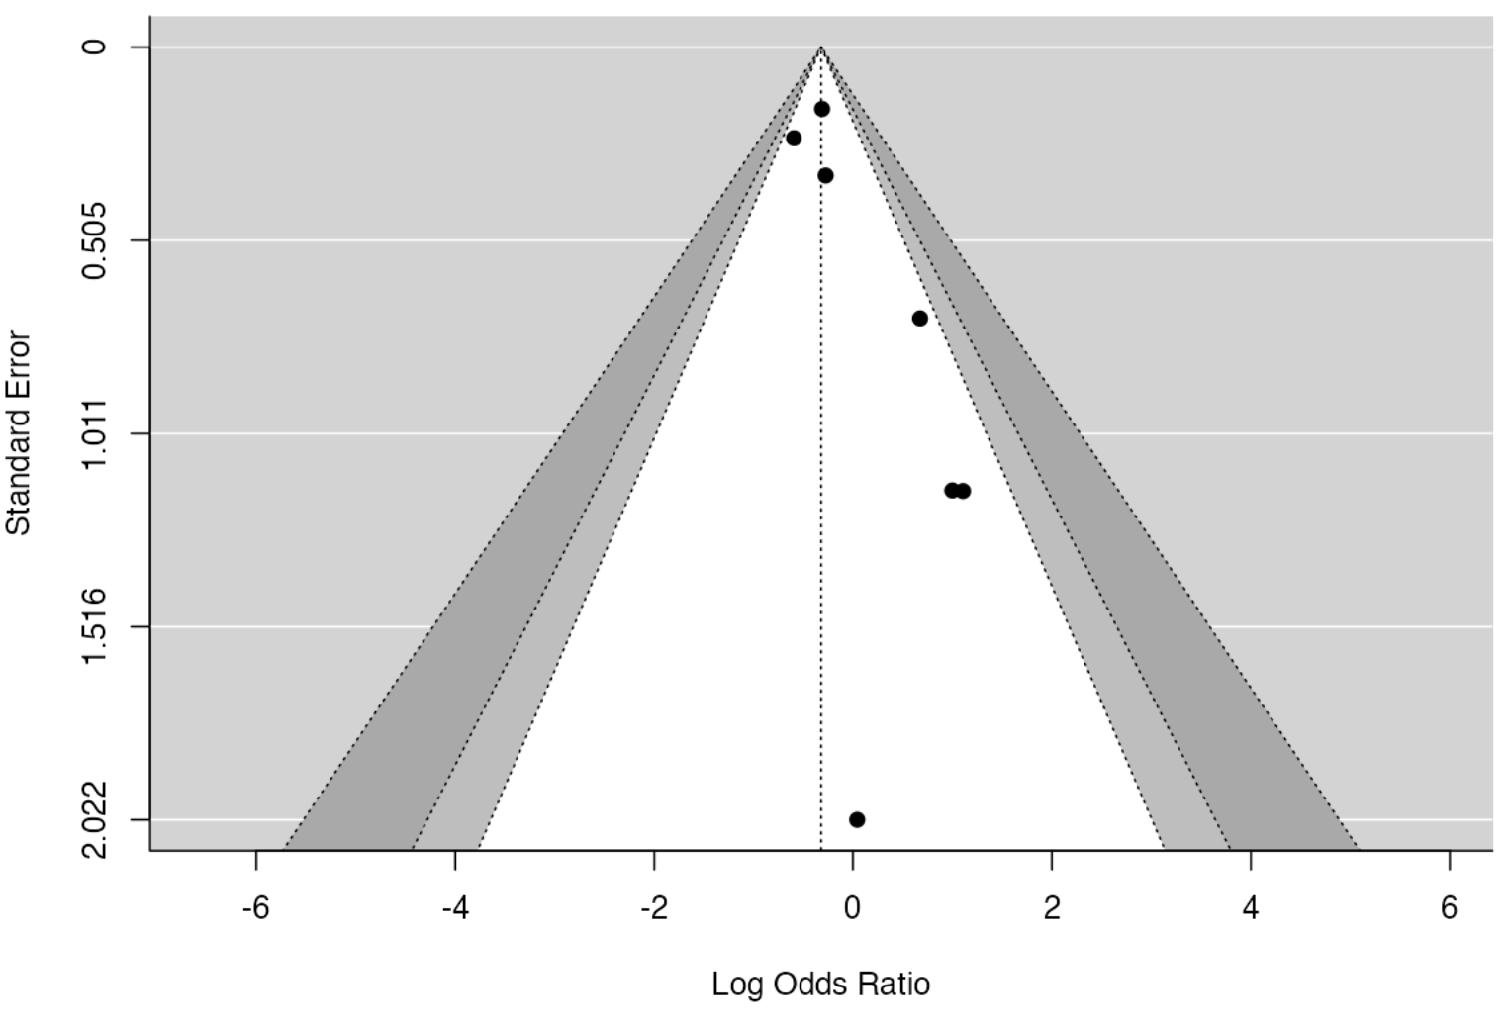
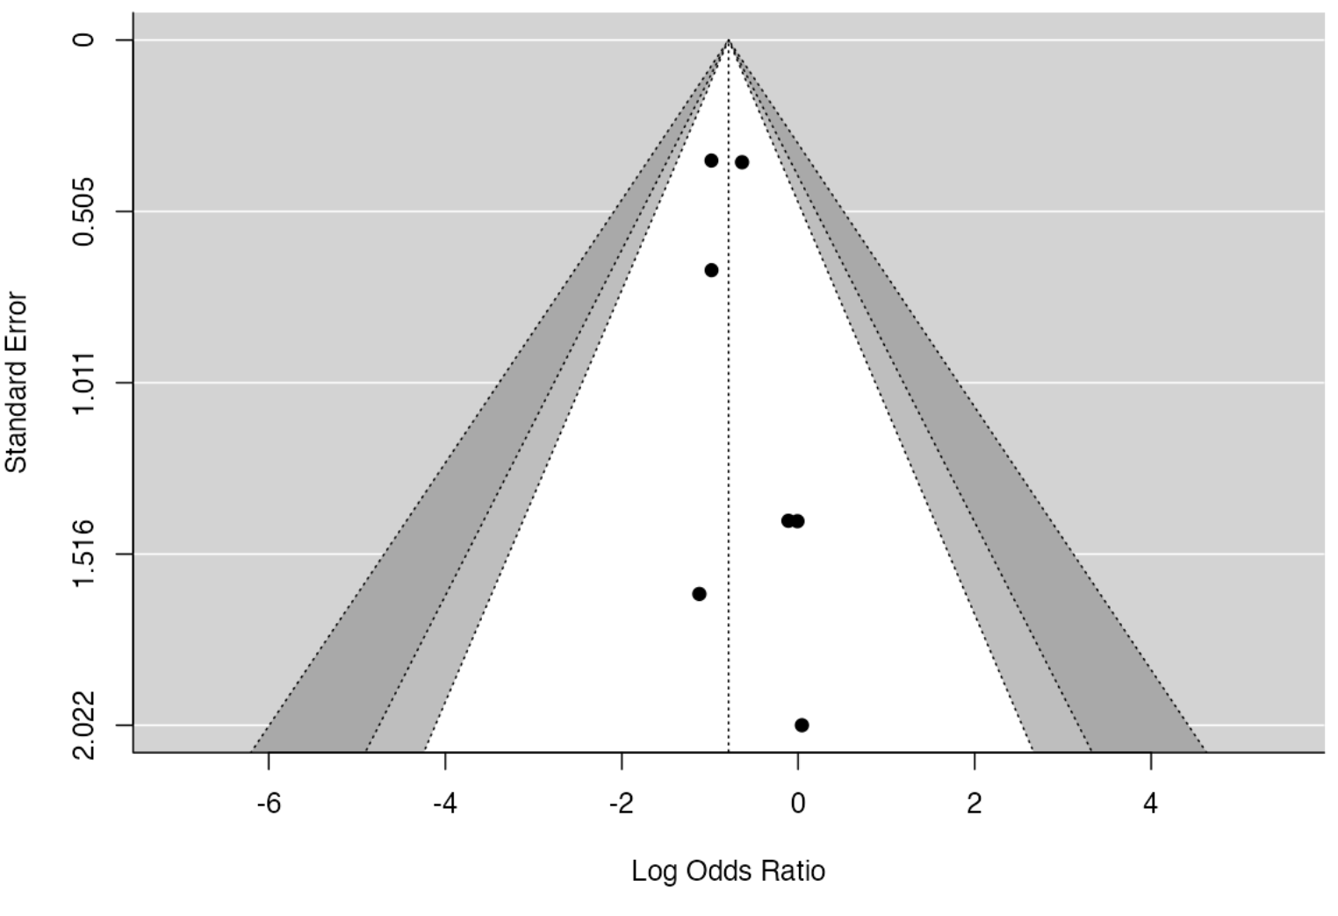
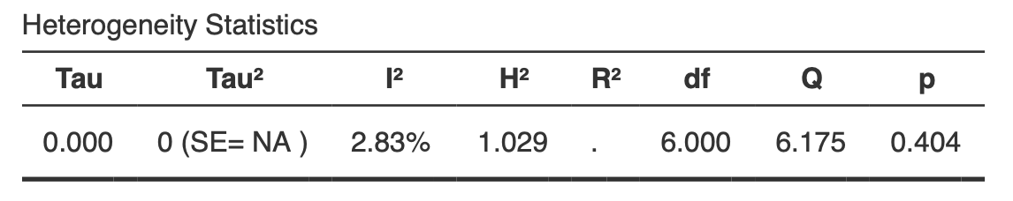
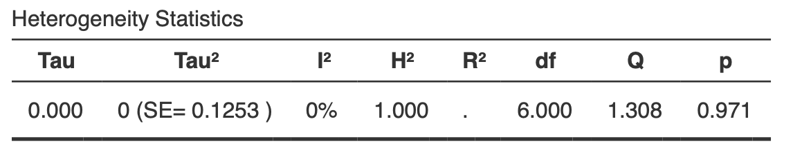
CONTENIDOS ADICIONALES: FUNNEL PLOT, HETEROGENEIDAD
Comparativa global SITT vs LAMA/LABA
Comparativa CV SITT vs LAMA/LABA

